Slide 1
Supportrutin - laddboxar

Slide 2
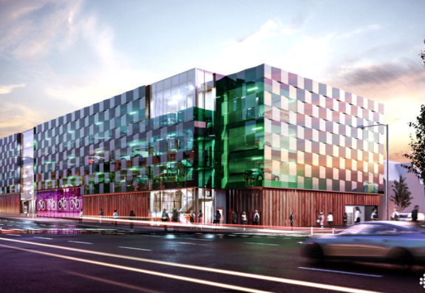
Rutin felanmälan
Felanmälan mailas till laddsupport@skekraft.se
Säkerställ att platsnummer, kontaktuppgifter till vaktmästare/nycklar samt eventuella kontaktuppgifter till boende finns med i mailet

Slide 3
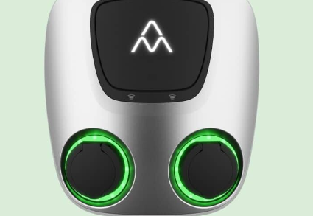
AURA
Tar upp till en minut för laddning eller justeringar via app att starta eller nå fram
90 procent av felen avhjälps med omstart av jordfelsbrytare
Brytaren sitter i boxen enligt bild 5.

Slide 4
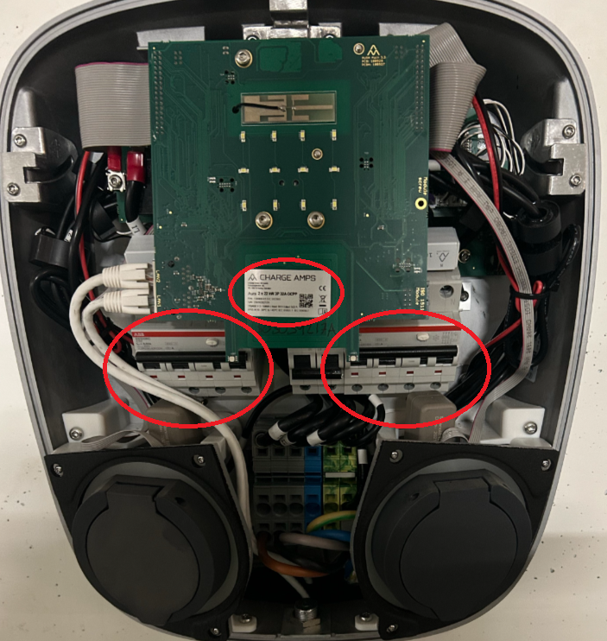
AURA
Serienumret sitter på undersidan av laddaren alternativt inne i boxen är 10 siffror lång och slutar på ett A.
PSA/jordfelsbrytaren sitter inne i boxen. Till denna behöver ni en nyckel för att öppna.
Till höger ser du var PSA/Jordfelsbrytare samt serienummer sitter.
Brytaren i mitten är för boxen, brytarna ovanför uttaget är till uttagen.
Bryt samtliga och vänta 30 sekunder innan du slår på igen.

Slide 5
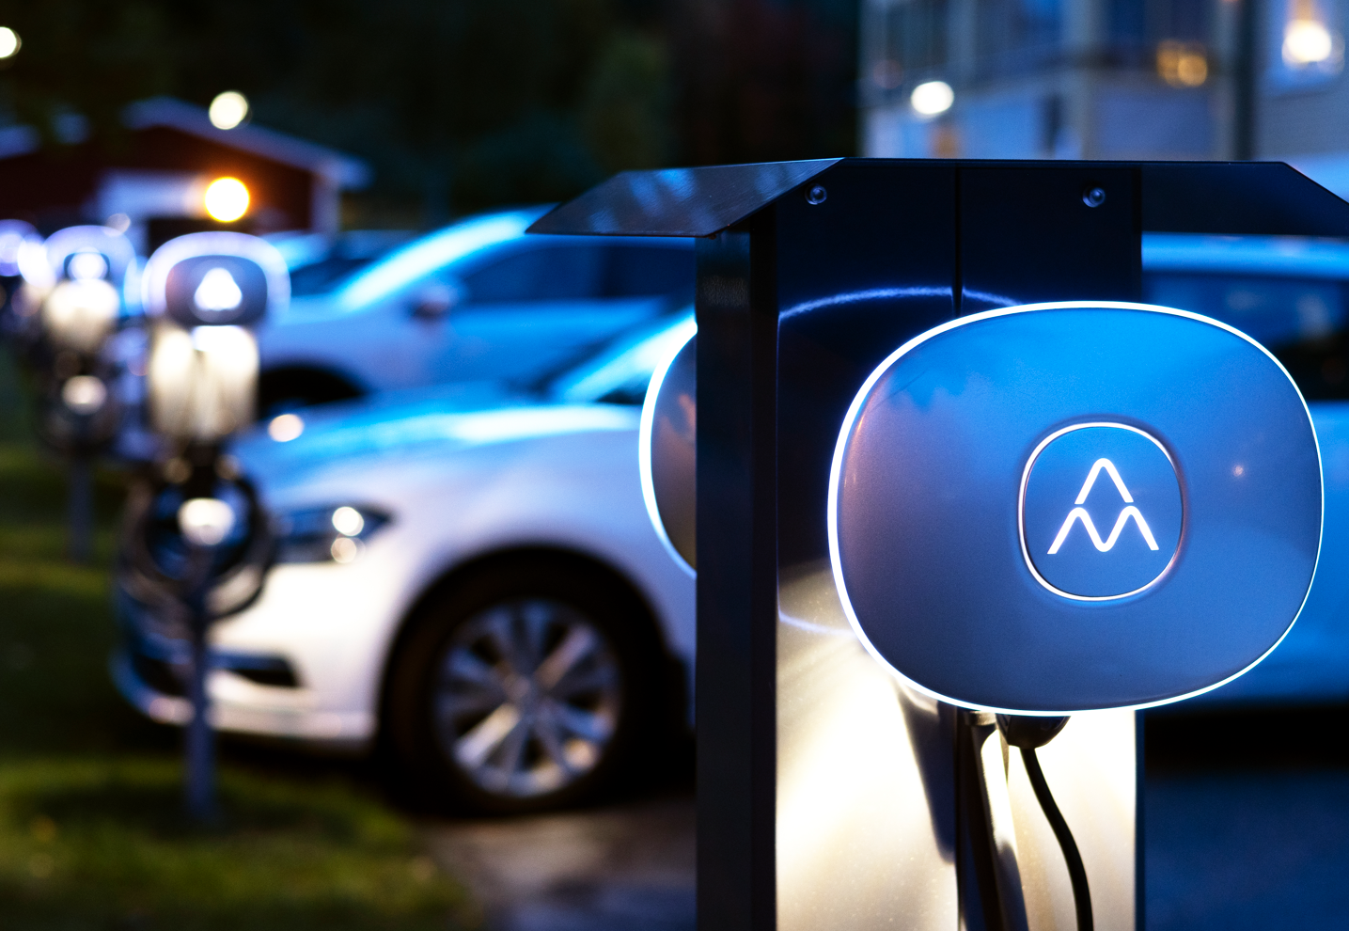
Kontaktuppgifter
Telefonnummer: 0910-772966
Mail: laddsupport@skekraft.se
Öppettider 09:00-16:00
Övrig tid: 0910-772550

